Slide 1
2025 8M LP-N MTBF & PM+MD
Notes:
115/11/07

Slide 2
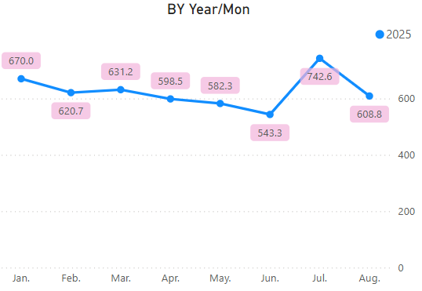
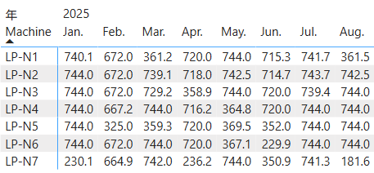
二、LP-N 8M MTBF
2025/8M LP-N MTBF： 608 < 680

Slide 3
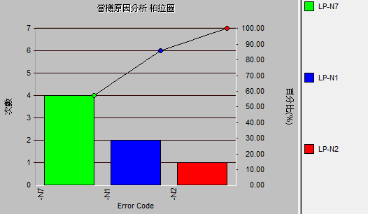
二、LP-N 8M MTBF
2025/08/16 LP-N2 0.32hr
Run N07 C1 MW爐內破片, for PE check
check MW thickness ok
2025/08/22 LP-N1 15.80hr
Run N08 unload, 轉子不在P01使Boat傾倒
轉子停止時, 位置會緩慢偏離P01
量driver電壓0.2, run/stop電壓相同、調大VR時電壓變化0.07 -> 0.22 -> 0.06
replace driver、Boat/pedestal
2025/08/25 LP-N1
Run N08 unload, ID.66
boat sensor訊號衰減, replace sensor

Slide 4
二、LP-N 8M MTBF
2025/08/09 LP-N7 1.90hr
Run N01 step.13 MFC-05 abort
check RMS 測漏步驟沒有抽真空, replace MV
2025/08/19 LP-N7 0.30hr
Run N01 APC angle = 637 OOC
Check pump底壓正常, 直接測試servo正常
更換原本N7 APC controller (原本機台上是上正中古品)
目前APC angle trend 穩定
2025/08/27 LP-N7 7.53hr
Run N01 step-6 PRESUP abort
抓漏1E^-7, 無明顯漏源
2025/08/27 LP-N7 6.18hr
續PRESUP
抓漏前2E^-8, vacuum pipe與manifold接口處1E^-7
replace piping

Slide 5
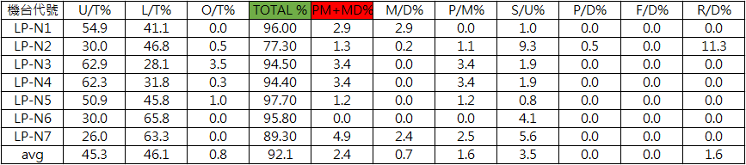
四、LP-N 8M U/T & PM+MD
2024 8M LP-N PM+MD： 2.4 < 4%

Slide 6
LP-N PTC OOS RATE REPORT

Slide 7
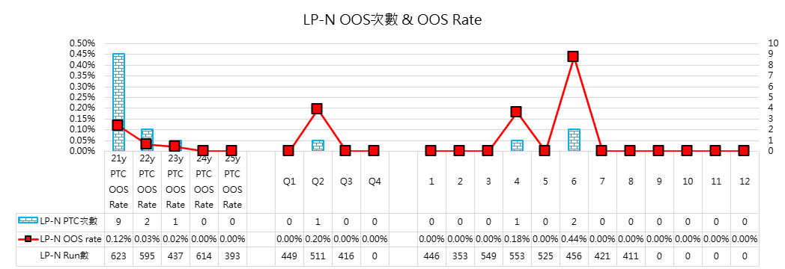
2025Y LP-N PTC OOS Rate
8M LP-N PTC OOS Rate = 0.00%

Slide 8
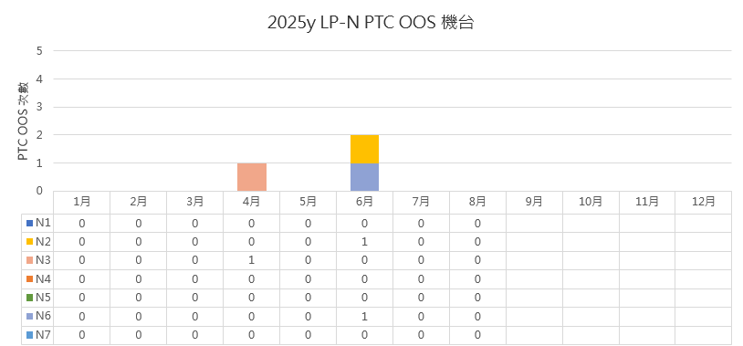
2025Y LP-N PTC OOS 次數

Slide 9
2025Y LP-N PTC OOS
8M PTC OOS 共有 0次，申請刪除0次

Slide 10
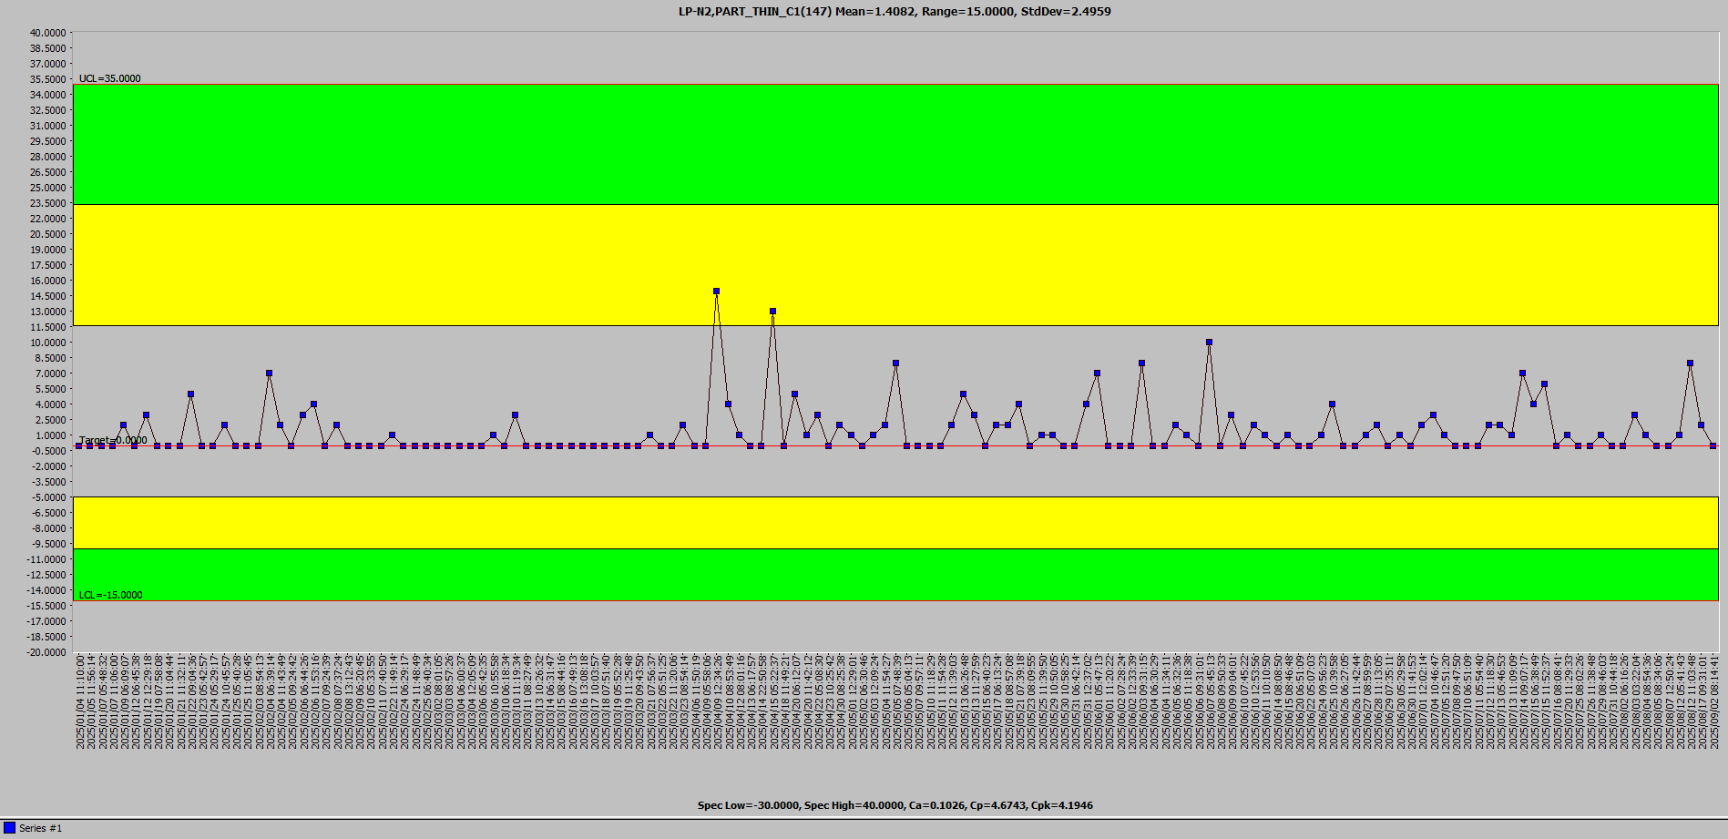
LP-N2 C1 PTC

